Slide 1

Решение Задач

Slide 2

V – скорость
t - время
S - расстояние
V = S : t
t = S :V
S = V x t

Slide 3
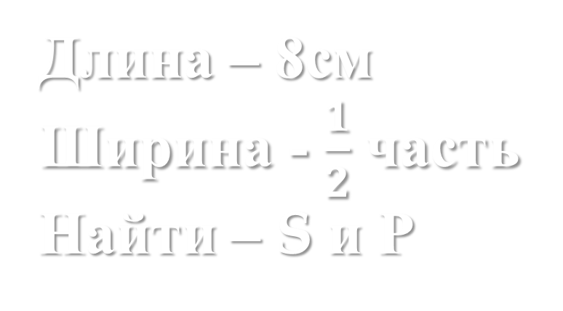
Длина – 8см
Ширина - $\frac{1}{2}$ часть
Найти – S и Р

Slide 4
7 4 5 9 8
28 42 54 81 63
8 8 2 7 7
36 32 45 49 64
21 36 7 72 6

Slide 5

( 17+7 ) $∙$ 3 – 42:3 +122 – 35 $∙$ 3 = …

Slide 6

1)……… - прошел за 6 часов
2)……… - прошел за 4 часа
3)……… - скорость движения на
остальном пути
Ответ:

Slide 7

Цена Количество Стоимость
один 4б а руб.
6б ?
2. Цена Количество Стоимость
х руб. 2м ?
у руб. 3п ?
3. Было - а руб.
Дала - в руб.
Стало - ?
4. Ⅰ – c кг
Ⅱ - ?, в 3 раза больше
5. V t S
Вел. ? 4ч а км
Мот. ? 2ч а км

Slide 8
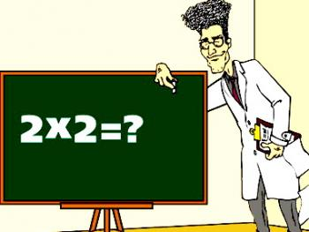
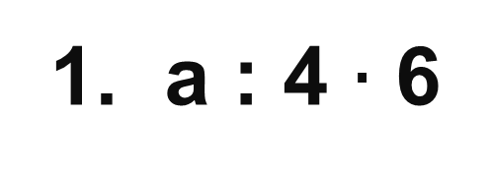
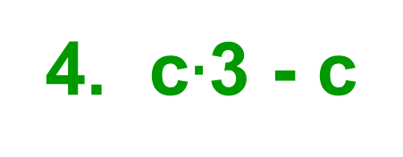
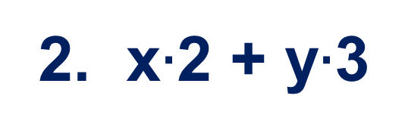
1. а : 4 $∙$ 6
2. х$∙$2 + у$∙$3
3. (а + в) : а
4. с$∙$3 - с
5. а:2 - а:4

